Slide 1


Slide 2
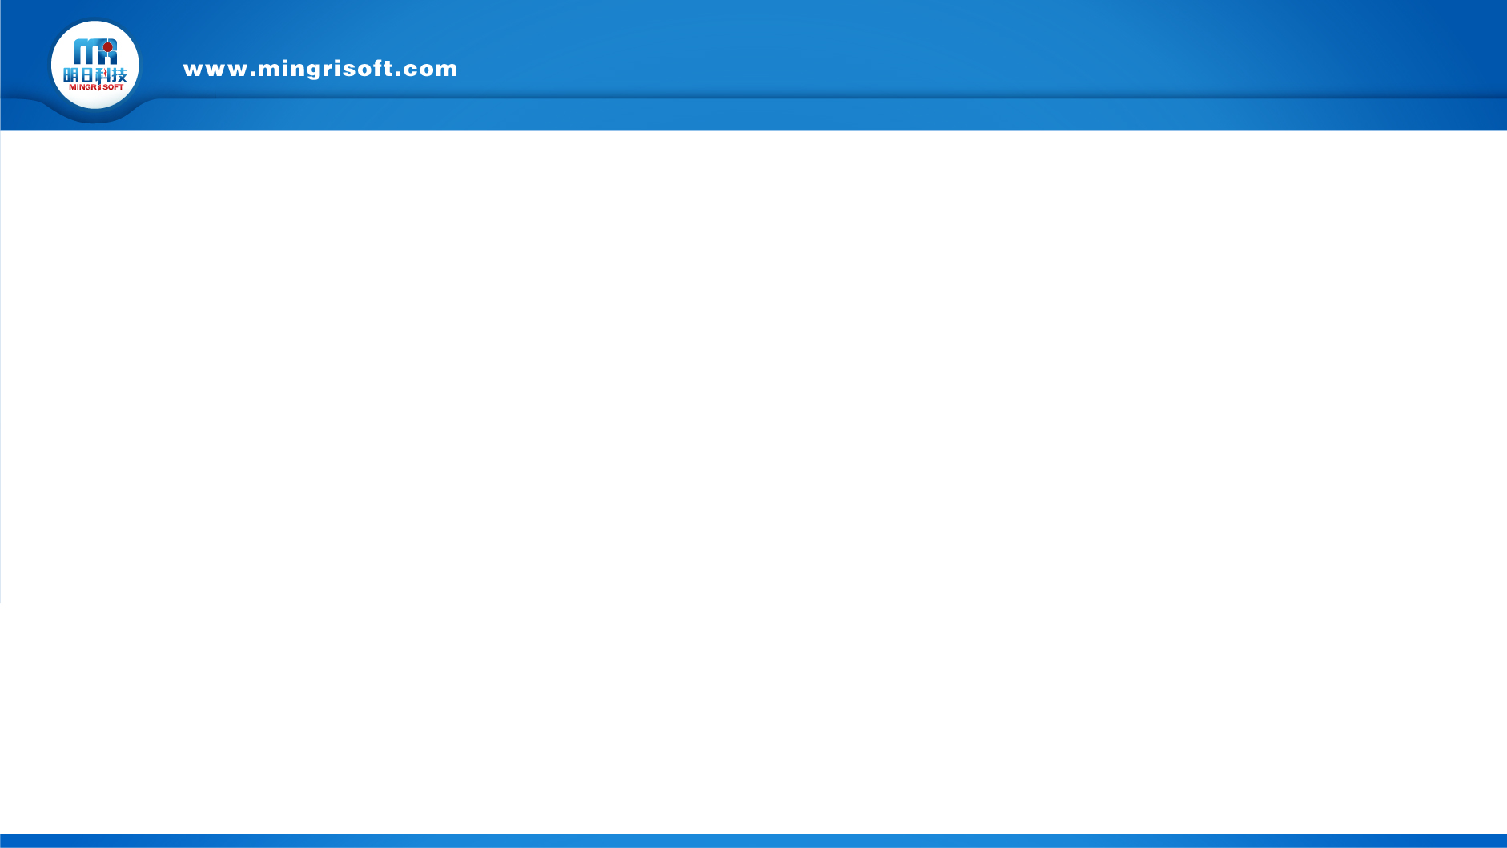

jQuery控制页面
和事件处理

Slide 3



jQuery控制页面
jQuery的事件处理

Slide 4






jQuery控制页面
对元素内容和值进行操作
对DOM节点进行操作
对元素属性进行操作
对元素的CSS样式进行操作

Slide 5
对元素内容和值进行操作
对元素内容操作
对元素值操作

Slide 6


对元素内容操作
对文本内容操作
text()方法
获取全部匹配元素的文本内容
text(val)方法
设置全部匹配元素的文本内容
<div>
<span id="clock">当前时间：2017-07-12 星期三 13:20:10</span>
</div>
$("div").text();
当前时间：2017-07-12 星期三 13:20:10
重新设置文本内容
$("div").text("我是通过text()方法设置的文本内容");

Slide 7

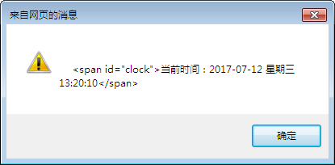
对元素内容操作
对HTML内容操作
html()方法
获取第一个匹配元素的HTML内容
html(val)方法
设置全部匹配元素的HTML内容
<div>
<span id="clock">当前时间：2017-07-12 星期三 13:20:10</span>
</div>
alert($("div").html());

Slide 8
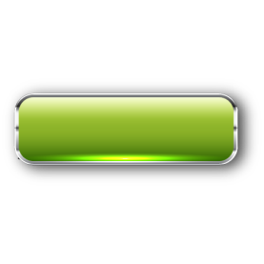
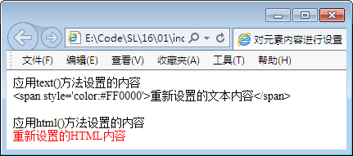
对元素内容操作
实例
对页面中元素的文本内容与HTML内容进行重新设置。

Slide 9
对元素值操作
方法 | 说明 | 示例
val() | 用于获取第一个匹配元素的当前值，返回值可能是一个字符串，也可能是一个数组。例如当select元素有两个选中值时，返回结果就是一个数组 | $("#username").val();
val(val) | 用于设置所有匹配元素的值 | $("input:text").val("新值");
val(arrVal) | 用于为check、select和radio等元素设置值，参数为字符串数组 | $("select").val(['列表项1','列表项2']);

Slide 10
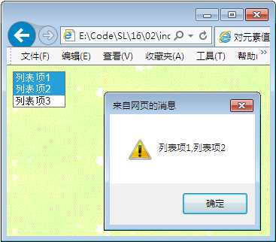
对元素值操作
实例
将列表框中的第一个和第二个列表项设置为选中状态，并获取该多行列表框的值。

Slide 11
对DOM节点进行操作
创建节点
插入节点
删除、复制与替换节点

Slide 12
创建节点
<script type="text/javascript">
$(document).ready(function(){
//方法一
var $p=$("<p></p>");
$p.html("<span style='color:#FF0000'>方法一添加的内容</span>");
$("body").append($p);
//方法二
var $txtP=$("<p><span style='color:#FF0000'>方法二添加的内容</span></p>");
$("body").append($txtP);
//方法三
$("body").append("<p><span style='color:#FF0000'>方法三添加的内容</span></p>");
});
</script>

Slide 13
插入节点
在元素内部插入
方法 | 说明 | 示例
append(content) | 为所有匹配的元素的内部追加内容 | $("#B").append("<p>A</p>");
appendTo(content) | 将所有匹配元素添加到另一个元素的元素集合中 | $("#B").appendTo("#A");
prepend(content) | 为所有匹配的元素的内部前置内容 | $("#B").prepend("<p>A</p>");
prependTo(content) | 将所有匹配元素前置到另一个元素的元素集合中 | $("#B").prependTo("#A");
$("<p>A</p>").appendTo("#B");
$("#B").append("<p>A</p>");

Slide 14
插入节点
在元素外部插入
方法 | 说明 | 示例
after(content) | 在每个匹配的元素之后插入内容 | $("#B").after("<p>A</p>");
insertAfter(content) | 将所有匹配的元素插入到另一个指定元素的元素集合的后面 | $("<p>test</p>").insertAfter("#B");
before(content) | 在每个匹配的元素之前插入内容 | $("#B").before("<p>A</p>");
insertBefore(content) | 把所有匹配的元素插入到另一个指定元素的元素集合的前面 | $("#B").insertBefore("#A");

Slide 15
删除、复制与替换节点
删除节点
empty()方法
删除匹配的元素集合中所有的子节点
remove([expr])方法
从DOM中删除所有匹配的元素

Slide 16

删除、复制与替换节点
div1：
<div id="div1" style="border: 1px solid #0000FF; height: 26px">
<span>谁言寸草心，报得三春晖</span>
</div>
div2：
<div id="div2" style="border: 1px solid #0000FF; height: 26px">
<span>谁言寸草心，报得三春晖</span>
</div>
<script type="text/javascript">
$(document).ready(function() {
$("#div1").empty();
$("#div2").remove();
});
</script>

Slide 17
删除、复制与替换节点
复制节点
clone()方法
克隆匹配的DOM元素并且选中这些克隆的副本
clone(true)方法
克隆匹配的元素以及其所有的事件处理并且选中这些克隆的副本
clone(false)方法
不复制元素的事件处理
<script type="text/javascript">
$(function() {
$("input").bind("click",function() {
$(this).clone().insertAfter(this);
});
});
</script>

Slide 18

删除、复制与替换节点
替换节点
replaceAll(selector)方法
使用匹配的元素替换掉所有selector匹配到的元素
replaceWith(content)方法
将所有匹配的元素替换成指定的HTML或DOM元素
<script type="text/javascript">
$(document).ready(function() {
$("#div1").replaceWith("<div>replaceWith()方法的替换结果</div>");
$("<div>replaceAll()方法的替换结果</div>").replaceAll("#div2");
});
</script>

Slide 19
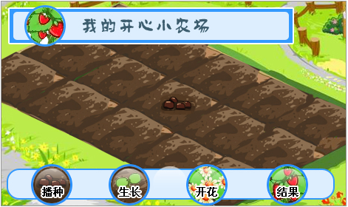
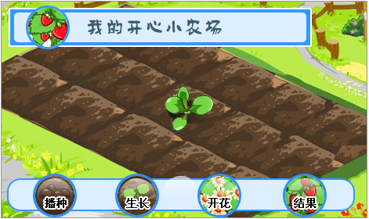
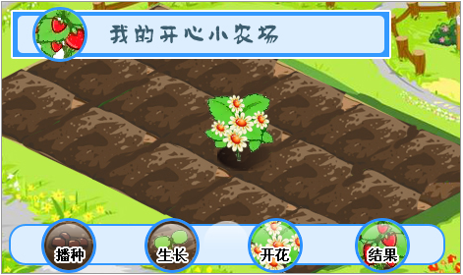
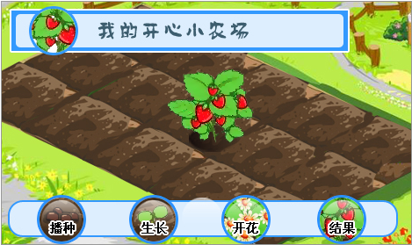
删除、复制与替换节点
实例
应用jQuery提供的对DOM节点进行操作的方法实现我的开心小农场。

Slide 20
对元素属性进行操作
方法 | 说明 | 示例
attr(name) | 获取匹配的第一个元素的属性值（无值时返回undefined） | $("img").attr('src');
attr(key,value) | 为所有匹配的元素设置一个属性值（value是设置的值） | $("img").attr("title","草莓正在生长");
attr(key,fn) | 为所有匹配的元素设置一个函数返回的属性值（fn代表函数） | $("#fn").attr("value", function() { return this.name; });
attr(properties) | 为所有匹配元素以集合（{名:值,名:值}）形式同时设置多个属性 | $("img").attr({src:"test.gif",title:"图片示例"});
removeAttr(name) | 为所有匹配元素删除一个属性 | $("img"). removeAttr("title");

Slide 21
对元素的CSS样式进行操作
通过修改CSS类实现
通过修改CSS属性实现

Slide 22
通过修改CSS类实现
方法 | 说明 | 示例
addClass(class) | 为所有匹配的元素添加指定的CSS类名 | $("div").addClass("blue line");
removeClass(class) | 从所有匹配的元素中删除全部或者指定的CSS类 | $("div").removeClass("line");
toggleClass(class) | 如果存在（不存在）就删除（添加）一个CSS类 | $("div").toggleClass("yellow");
toggleClass(class,switch) | 如果switch参数为true则加上对应的CSS类，否则就删除，通常switch参数为一个布尔型的变量 | $("img").toggleClass("show",true); $("img").toggleClass("show",false);

Slide 23
通过修改CSS属性实现
方法 | 说明 | 示例
css(name) | 返回第一个匹配元素的样式属性的值 | $("div").css("color");
css(name,value) | 为所有匹配元素的指定样式设置值 | $("img").css("border","1px solid #000000");
css(properties) | 以{属性:值,属性:值,……}的形式为所有匹配的元素设置样式属性 | $("tr").css({ "background-color":"#0A65F3", "font-size":"14px", "color":"#FFFFFF" });

Slide 24
jQuery的事件处理
页面加载响应事件
jQuery中的事件
事件绑定
模拟用户操作

Slide 25
页面加载响应事件
$(document).ready()方法是事件模块中最重要的一个函数，它极大地提高了Web响应速度。
$(document).ready(function() {
//在这里写代码
});
书写格式
$(function() {
//在这里写代码
});
$().ready(function() {
//在这里写代码
});

Slide 26
jQuery中的事件
方法 | 说明
blur() | 触发元素的blur事件
blur(fn) | 在每一个匹配元素的blur事件中绑定一个处理函数，在元素失去焦点时触发
change() | 触发元素的change事件
change(fn) | 在每一个匹配元素的change事件中绑定一个处理函数，在元素的值改变并失去焦点时触发
click() | 触发元素的chick事件
click(fn) | 在每一个匹配元素的click事件中绑定一个处理函数，在元素上单击时触发
keydown() | 触发元素的keydown事件
keydown(fn) | 在每一个匹配元素的keydown事件中绑定一个处理函数，当键盘按下时触发
mouseover(fn) | 在每一个匹配元素的mouseover事件中绑定一个处理函数，鼠标移入元素时触发
mouseout(fn) | 在每一个匹配元素的mouseout事件中绑定一个处理函数，鼠标从元素上离开时触发
select() | 触发元素的select事件
select(fn) | 在每一个匹配元素的select事件中绑定一个处理函数，在元素上选中某段文本时触发

Slide 27
事件绑定
为元素绑定事件
移除绑定
绑定一次性事件处理

Slide 28
为元素绑定事件
在jQuery中，为元素绑定事件可以使用bind()方法。
额外数据对象
语法格式
bind(type,[data],fn)
事件类型
绑定的事件处理程序
$("input:button").bind("click",function(){alert('您单击了按钮');});

Slide 29
移除绑定
在jQuery中，为元素移除绑定事件可以使用unbind()方法。
语法格式
unbind([type],[data])
指定事件类型
绑定的事件处理函数
$("input:button").unbind("click");

Slide 30
绑定一次性事件处理
在jQuery中，为元素绑定一次性事件处理可以使用one()方法。
额外数据对象
语法格式
one(type,[data],fn)
事件类型
绑定的事件处理程序
$("div").one("click", function(){
alert($(this).text());
});

Slide 31
模拟用户操作
模拟用户的操作触发事件
模仿悬停事件

Slide 32
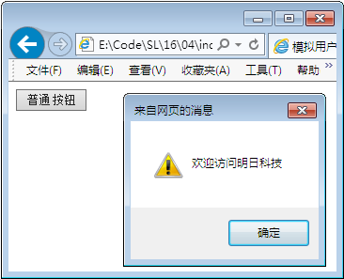
模拟用户的操作触发事件
在jQuery中一般常用triggerHandler()方法和trigger()方法来模拟用户的操作触发事件。另外，使用trigger()方法和triggerHandler()方法还可以触发bind()方法绑定的事件，并且还可以为事件传递参数。
实例
在页面载入完成就执行按钮的click事件，而不需要用户自己执行单击的操作。

Slide 33
模仿悬停事件
模仿悬停事件是指模仿鼠标移动到一个对象上面又从该对象上面移出的事件，可以通过jQuery提供的hover(over,out)方法实现。
语法格式
hover(over,out)
鼠标移动到匹配元素上时触发的函数
鼠标移出匹配元素上时触发的函数
$("a.main").hover(function(){
window.status="http://www.mrbccd.com";return true;
},function(){
window.status="完成";return true;
});

Slide 34
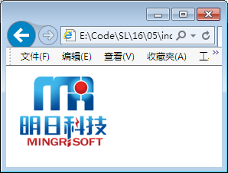
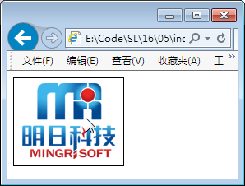
模仿悬停事件
实例
当鼠标指向图片时为图片加边框，当鼠标移出图片时去除图片边框。

Slide 35

总结
对元素内容和值进行操作
对DOM节点进行操作
jQuery控制页面
对元素属性进行操作
jQuery控制页面
和事件处理
对元素的CSS样式进行操作
页面加载响应事件
jQuery中的事件
jQuery事件处理
事件绑定
模拟用户操作

Slide 36


